Slide 1
TIẾNG VIỆT 4
Tập 2
Tuần 20
Bài đọc 3:
Những hạt gạo ân tình

Slide 3
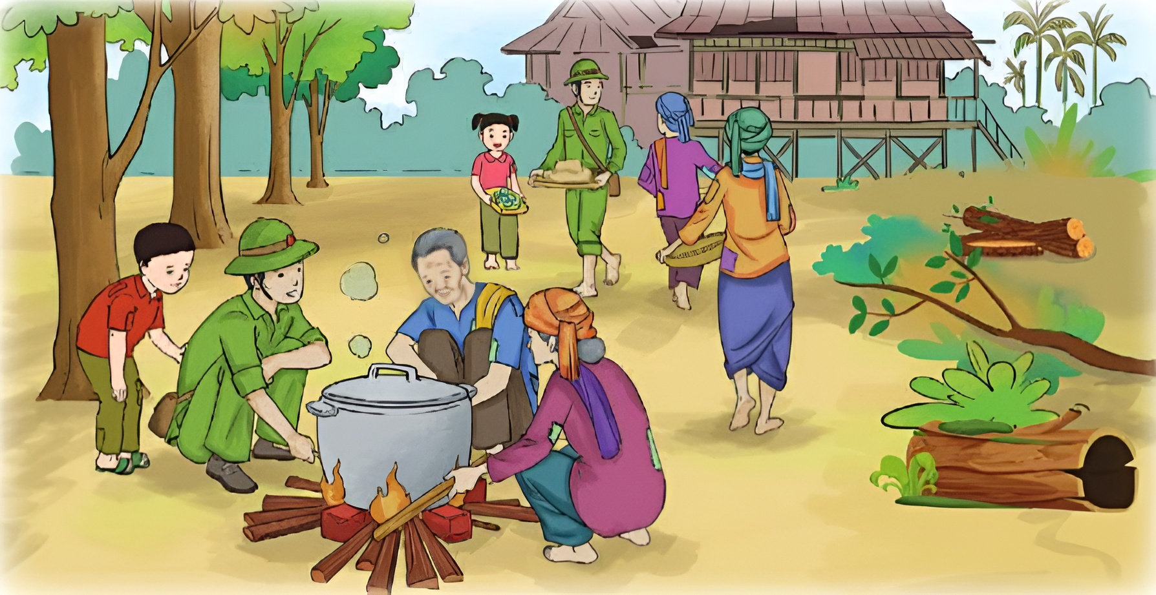
Em hãy đọc tên bài và quan sát hình minh họa trong bài

Slide 5
01.
ĐỌC THÀNH TIẾNG

Slide 6
Đọc mẫu bài "Những hạt gạo ân tình"
Giọng đọc
Giọng đọc: xúc động, tha thiết.
Giọng đọc ở đoạn văn cuối bài: giọng vui, tình cảm.

Slide 7
Đọc mẫu bài "Những hạt gạo ân tình"
Nhấn giọng
"Mấy năm rồi, tôi mới được ăn ngon như thế này."
"Bộ đội đừng về! Pôn Pốt sẽ giết hết dân mất. Bộ đội có đi, cho dân đi cùng với!".

Slide 8
Luyện đọc từ khó
Hai Trí
Chế độ diệt chủng Pôn Pốt
Tiêu điều
Chén
Đìu hiu

Slide 9
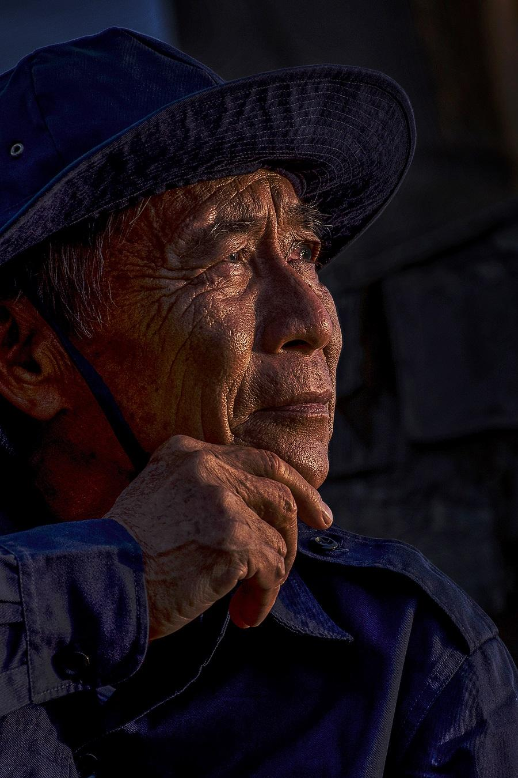
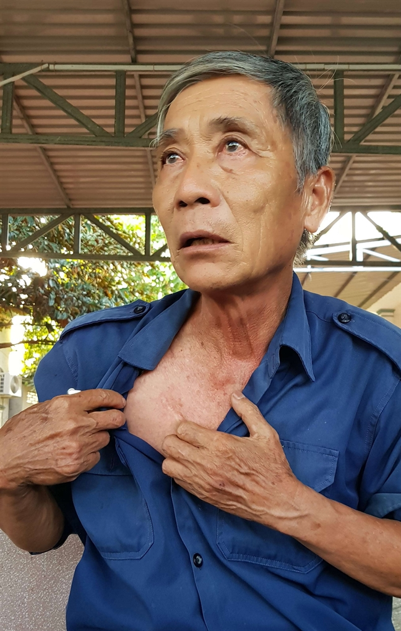
Giải nghĩa từ khó
Hai Trí
Đại tá Huỳnh Trí.
Anh hùng Lực lượng vũ trang nhân dân.

Slide 10
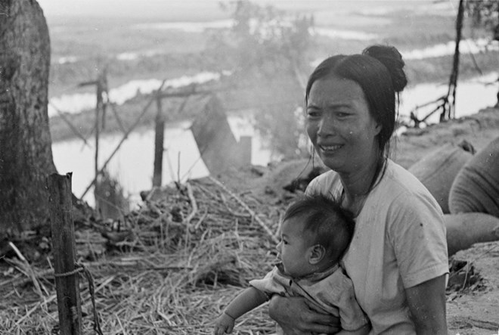
Giải nghĩa từ khó
Chế độ diệt chủng Pôn Pốt
Chế độ đã giết hại hàng triệu người dân Cam-pu-chia và cho quân tràn biên giới giết hại đồng bào ta.

Slide 11
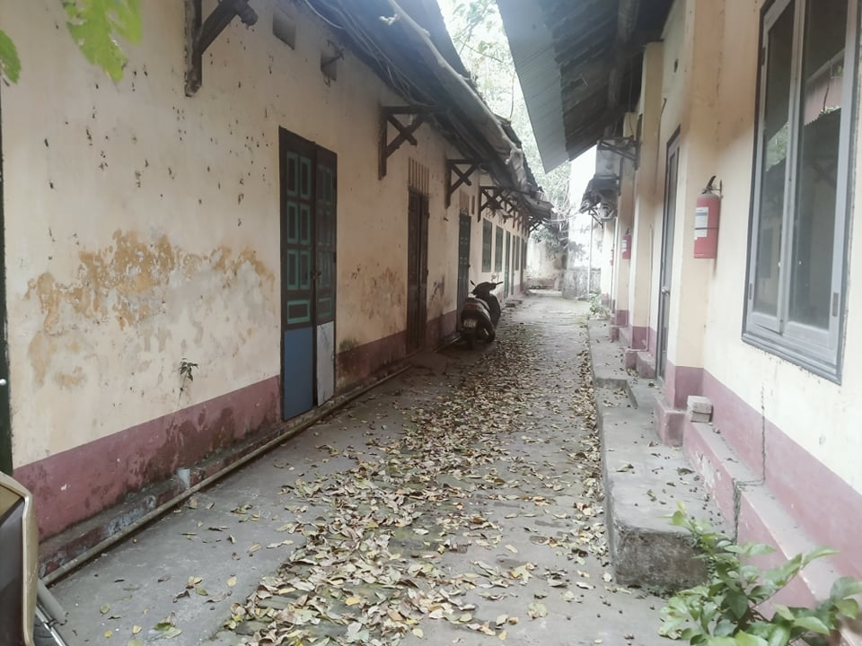
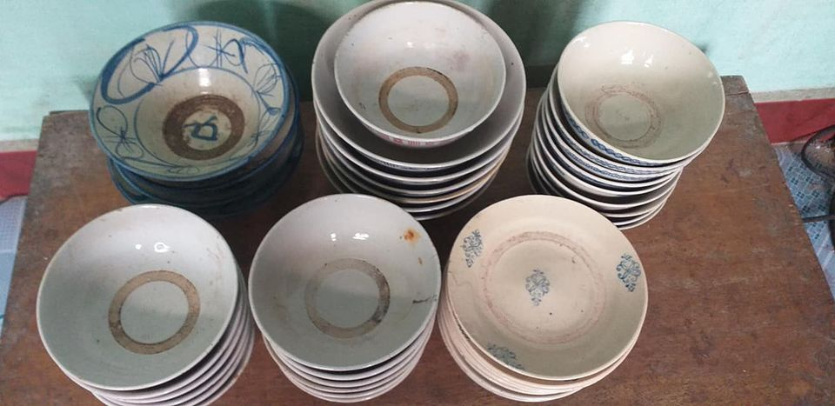
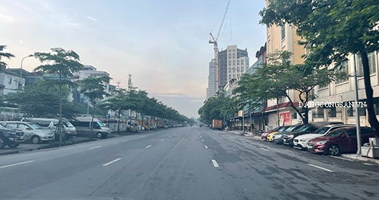
Tiêu điều
(Quang cảnh) Xác xơ, hoang vắng.
Chén
Bát.
Đìu hiu
Vắng vẻ, buồn bã.

Slide 12
Tra từ điển
Hiếm hoi
Xơ xác
Gom góp

Slide 13
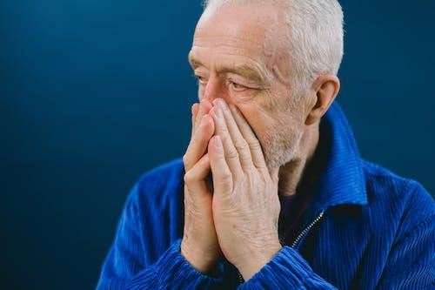
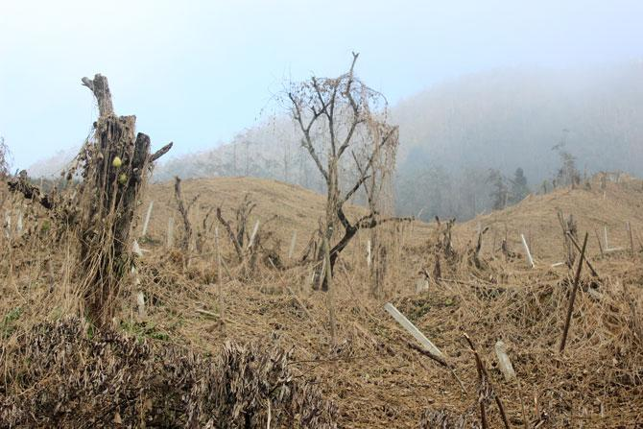
Hiếm hoi
Gom góp
(Tính từ) Hiếm có.
Cóp nhặt để dành.
Xơ xác
Tan tành, tả tơi, không còn một chút nguyên vẹn lành lặn, trông rất thảm hại.

Slide 14
Luyện đọc
Luyện đọc bài thơ với giọng đọc diễn cảm, nhấn giọng đúng chỗ, phù hợp và đọc đúng các từ khó có trong bài đọc.

Slide 15
02.
ĐỌC HIỂU

Slide 16
Câu 1. Đơn vị của ông Hai Trí hành quân sang nước bạn để làm gì?
Câu 2. Đơn vị chứng kiến cảnh người dân nước bạn sống như thế nào?
Câu 3. Bộ đội Việt Nam đã làm gì để giúp những người dân mà họ gặp?
Câu 4. Tìm những chi tiết cho thấy người dân Cam-pu-chia rất tin tưởng và yêu quý bộ đội Việt Nam.
Câu 5. Những chi tiết, hình ảnh nào trong bài khiến em xúc động? Vì sao?
THẢO LUẬN NHÓM ĐÔI

Slide 17
Thỏ
kiếm
ăn
Notes:
- Mỗi củ cà rốt tương ứng với 1 câu hỏi
- Click vào củ cà rốt để xuất hiện câu hỏi tương ứng
- Click vào icon ngôi nhà góc duới, bên phải màn hình để chuyển sang slide sau game

Slide 18
Câu 1. Đơn vị của ông Hai Trí hành quân sang nước bạn để làm gì?
Đơn vị của ông Hai Trí hành quân sang nước bạn để giúp nhân dân Cam-pu-chia thoát khỏi chế độ diệt chủng Pôn Pốt.
Notes:
- Click vào màn hình để xuất hiện câu trả lời
- Click vào icon con thỏ để trở lại slide 17 (slide chọn câu hỏi)

Slide 19
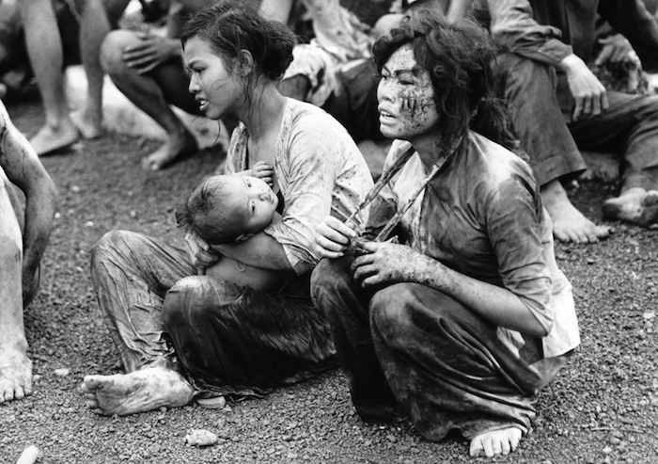
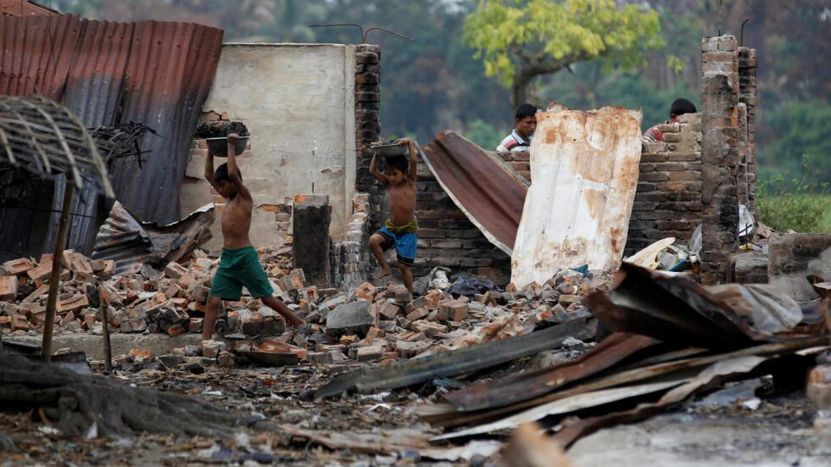
Câu 2. Đơn vị chứng kiến cảnh người dân nước bạn sống như thế nào?
Làng mạc bị đốt phá tiêu điều, người dân đói khổ, xơ xác, rách rưới.

Slide 20
Câu 3. Bộ đội Việt Nam đã làm gì để giúp những người dân mà họ gặp?
Bộ đội lấy lương khô cho ông lão nằm gục bên đường.
Lấy gạo và thực phẩm mà bộ đội mang theo để nấu một bữa no cho dân.
Pha trà, chia lương khô và bánh kẹo cho mọi người.
Trò chuyện cùng dân.

Slide 21
Câu 4. Tìm những chi tiết cho thấy người dân Cam-pu-chia rất tin tưởng và yêu quý bộ đội Việt Nam.
Một ông lão ngồi ăn ngon lành thanh lương khô bộ đội cho và trò chuyện với bộ đội.
Hơn 200 người cá già, trẻ, gái, trai chạy ra đón, họ vừa khóc vừa níu tay các anh, nói: Bộ đội đừng về Pôn Pốt sẽ giết hết dân mất. Bộ đội có đi, cho dân đi cùng với.
Dân làng gom góp được ba chén gạo để nấu cơm đãi cả đơn vị,...

Slide 22
Câu 5. Những chi tiết, hình ảnh nào trong bài khiến em xúc động? Vì sao?
Em thích chi tiết “hơn 200 người cả già, trẻ, gái, trai chạy ra đón” bộ đội Việt Nam.
Vì chi tiết ấy cho thấy người dân Cam-pu-chia rất tin tưởng bộ đội Việt Nam, vô cùng mừng rỡ trước sự xuất hiện của bộ đội Việt Nam.

Slide 23
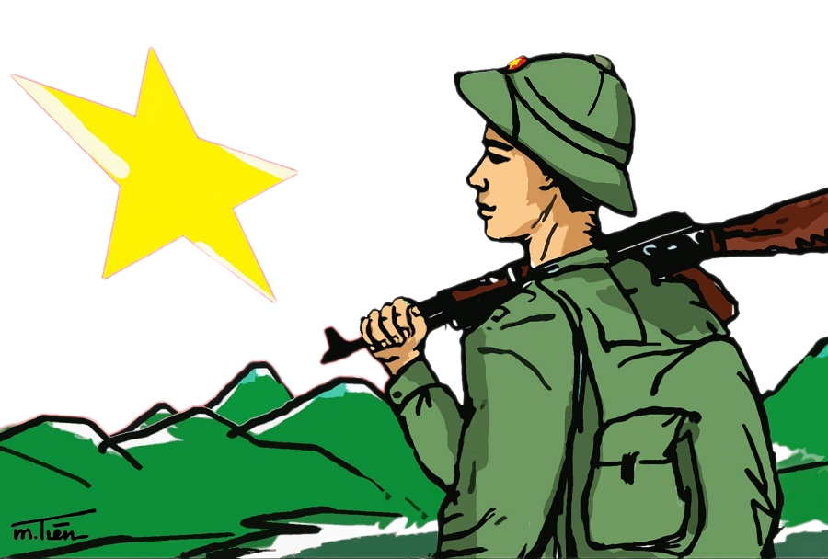
Qua bài đọc, em hiểu điều gì?
Bài đọc cho thấy những đóng góp to lớn của bộ đội Việt Nam trong việc giúp đất nước và người dân Cam-pu-chia thoát khỏi thảm hoạ diệt chủng, đồng thời thể hiện tình cảm gắn bó giữa bộ đội Việt Nam và nhân dân Cam-pu-chia.

Slide 25
ĐỌC NÂNG CAO

Slide 26
Luyện đọc, chú ý ngắt nghỉ hơi đúng ở những câu văn dài, nhấn giọng từ ngữ quan trọng và thể hiện tình cảm, cảm xúc phù hợp khi đọc bài "Những hạt gạo ân tình".

Slide 27
Luyện đọc
Bữa ấy/ dân làng gom góp được ba chén gạo để nấu cơm đãi cả đơn vị. Nhìn những hạt gạo đã ngả màu, mốc thếch. Ông Hai Trí không sao cầm được nước mắt.// Ngay lập tức,/ ban chỉ huy đơn vị cho lấy gạo và thực phẩm bộ đội mang theo để nấu một bữa no cho dân.// Gạo những người lính mang theo từ Việt Nam/ được đổ vào một cái nồi lớn bắc trên bếp giữa sân.// Lửa nổi lên.// Cơm sùng sục sôi trong ánh mắt mong chờ của bao nhiêu trẻ nhỏ,/ cụ già,...// Sau đó,/ bộ đội còn pha trà,/ chia lương khô và bánh kẹo cho mọi người. Ngôi làng đìu hiu và xơ xác / trong phút chốc như trở thành ngày hội.

Slide 29
Luyện đọc lại bài
Những hạt gạo ân tình
Chuẩn bị bài
Bài viết 3:
Luyện tập viết thư thăm hỏi (Thực hành viết)

Slide 31
Để kết nối cộng đồng giáo viên và nhận thêm nhiều tài liệu giảng dạy,
mời quý thầy cô tham gia Group Facebook
theo đường link:
Hoc10 – Đồng hành cùng giáo viên tiểu học
Hoặc truy cập qua QR code

